Slide 1
Who is the owner of my life?
20211599 주현수

Slide 2
요약 ( summary )
주인공 : 슈퍼마리오
대상 : 자기 생활에 주체가 되지 못하고 생활에 자신이 구속된 현대인들
슈퍼마리오를 통해서 우회적으로 다음과 같은 현대인의 모습을 나타내고자 하였다.
Key words
1. 과도한 업무로 이를 해결하기 위해 반복되는 쳇바퀴 같은 삶
2. 삶의 주체가 되지 못하는 삶
summary

Slide 3
주제 선정 이유 ( motivation )
요즘 가끔 삶의 주체가 되는 느낌보다는 줄줄 끌려가는 듯하게 산다는 느낌을 받는 날들이 많다. 해야 할 일 1개를 해결하면 새로운 할 일 2개가 나오고 하루 종일 정말 바쁘게 살면서 해야 할 일들을 하나씩 처리하는데, ‘처리’ 라는 결과에만 급급해 뭐를 위해 이렇게 사는지에 대한 생각을 하지 못하고 삶의 주체성을 잃고 산다는 생각을 한다. 이에 대해서 다른 사람들의 생각이 궁금해 조사해보니 나와 비슷한 삶을 사는 사람이 많다는 것을 깨달았고, 이번 interactive media art의 프로젝트의 주제로 들고 오게 되었다.
Research & idea development

Slide 4


THEME
: 과도한 업무량으로 쳇바퀴 속을 쉼 없이 달릴 수밖에 없고 정작 본인을 돌보지 못하는( 삶의 주체가 되지 못하는 ) 안쓰러운 현대인의 모습을 통해 이를 관람하는 관객의 공감을 이끌어내는 것
Research & idea development

Slide 5
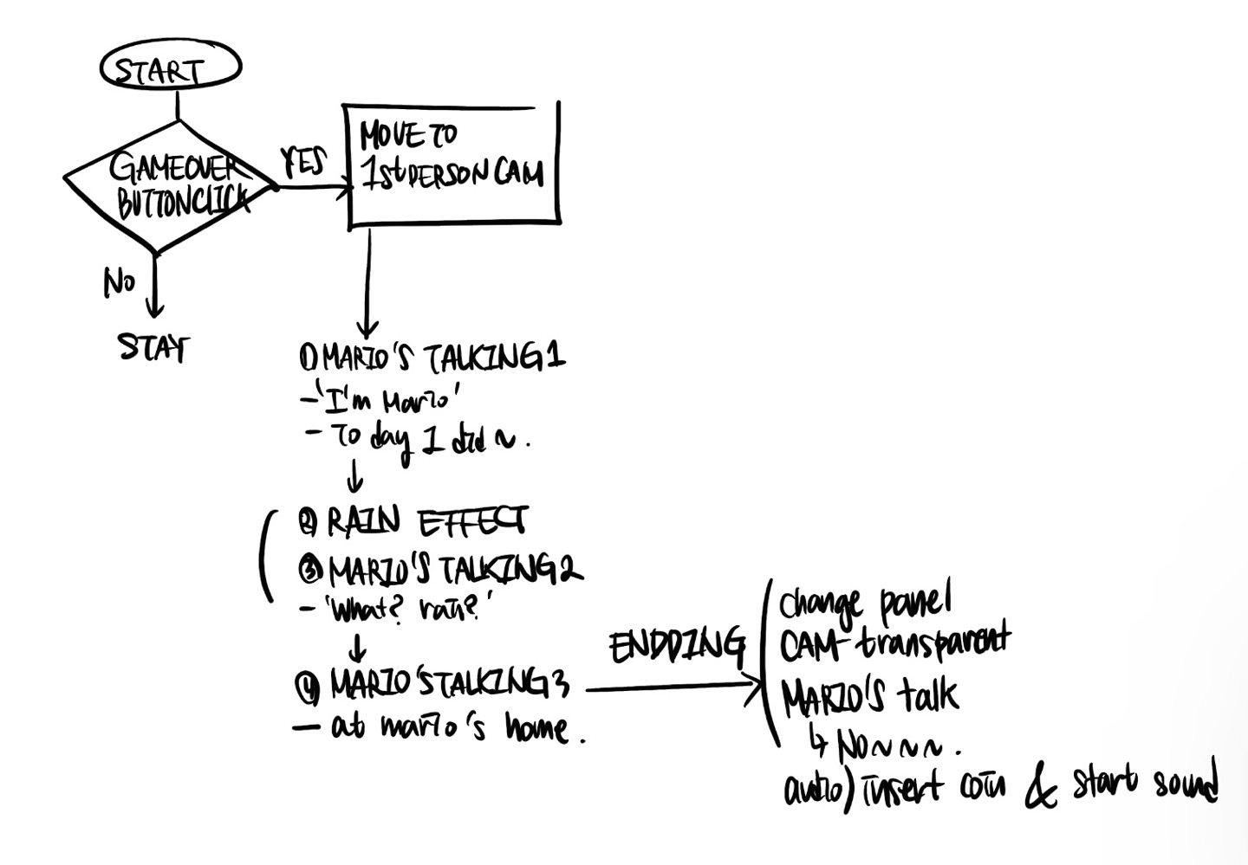
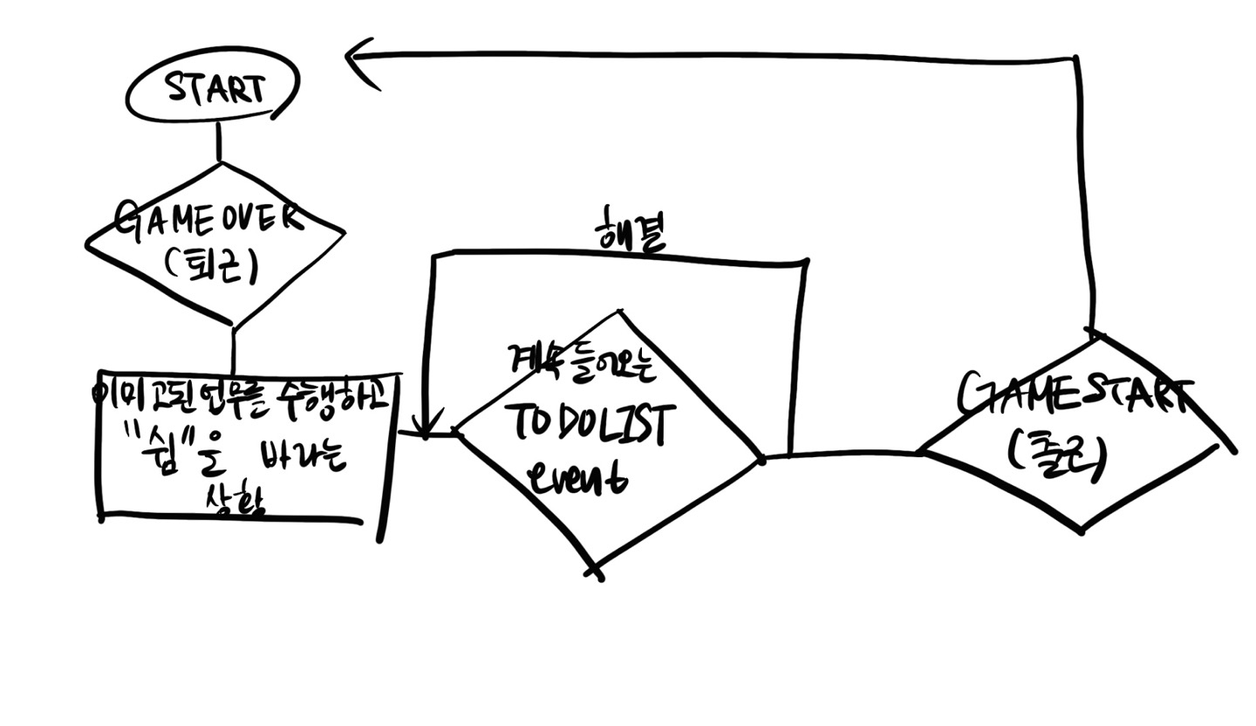
Mid-project에서 추가적으로 수정한 부분 ( flow chart )
>
하루 종일 좋지 않은 날을 보낸 마리오의 퇴근 후 일상
반복되는 삶, 삶의 주체가 되지 못해 TO DO LIST보다 본인을 챙기지 못하는 모습을 보여주어 현대인의 피폐한 삶을 보여주어 공감을 이끌도록 했다.
Research & idea development

Slide 6
표현해야 할 부분
게임 UI의 TO DO LIST
- 마리오의 퇴근 후 계속적인 할 일 알람을 보여준다. 끊임없이 stack에 추가되는 할 일들
2. TO DO LIST 해결
- 할 일을 부지런히 해결
3. TO DO LIST 가 추가됨에 따라 마리오의 기분 변화
4. Game start와 함께 또 다시 시작되는 쳇바퀴같은 삶
Research & idea development

Slide 7

마리오 캐릭터
24살 자취생
현실적인 자취생의 to do list를 가지고 있다.
20대 대학생들이 수업에 대한 과제나 시험 공부를 하듯 마리오도 필요한 공격/ 수비 스킬 수업에 대해서 공부하고 실습, 시험에 대해 공부를 해야 한다.
현실적인 대학생의 to do list를 가지고 있다.
- 슈퍼마리오라는 모두가 공감할만한 캐릭터를 등장시켜 보는 관객으로 하여금 공감을 쉽게 하도록 하고 주의를 끌었다.
- 대의적으로는 슈퍼마리오를 보여주고 있지만 게임 캐릭터라는 특성과는 상반되게 지나치게 현실적인 문제를 겪고 있는 그의 모습을 통해 현대인의 모습을 투영해서 보여주고 있다.
Research & idea development

Slide 8
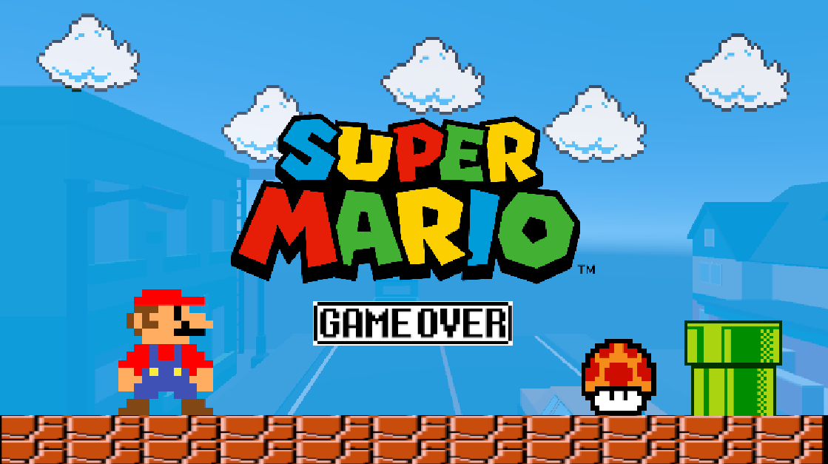
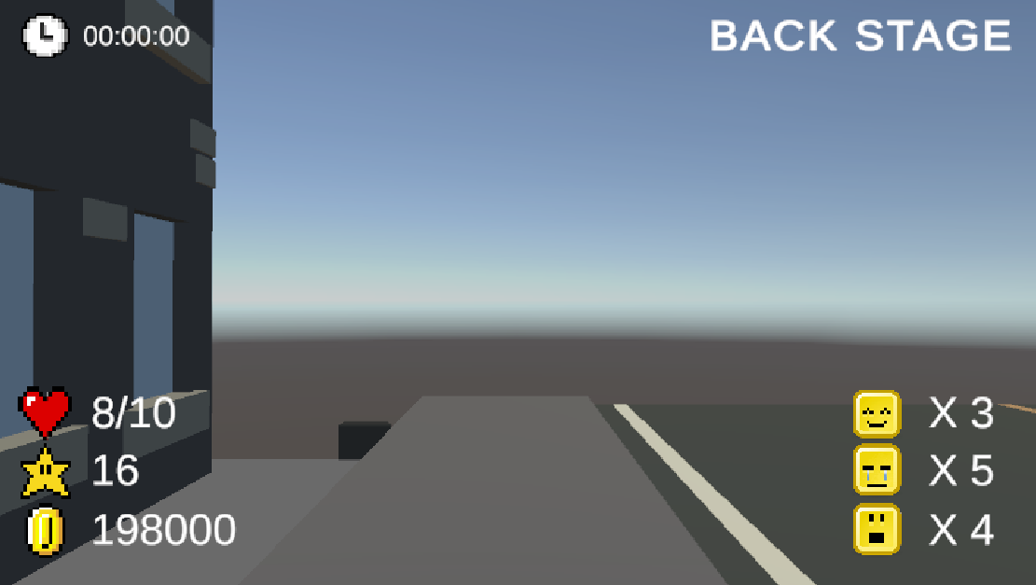
STORYBOARD
게임 오버가 되고 퇴근을 한 마리오는 강렬하게 쉬고 싶지만 끊임없이 불어나는 할 일들 덕분에 정신적 피로를 느낀다.
추가적으로 들어오는 할 일들은 마리오 내면을 상처내지만, 그를 치료할 틈이 없게 다시 출근을 해야 하는 마리오의 모습을 보여주며 끝이 난다.

Slide 9
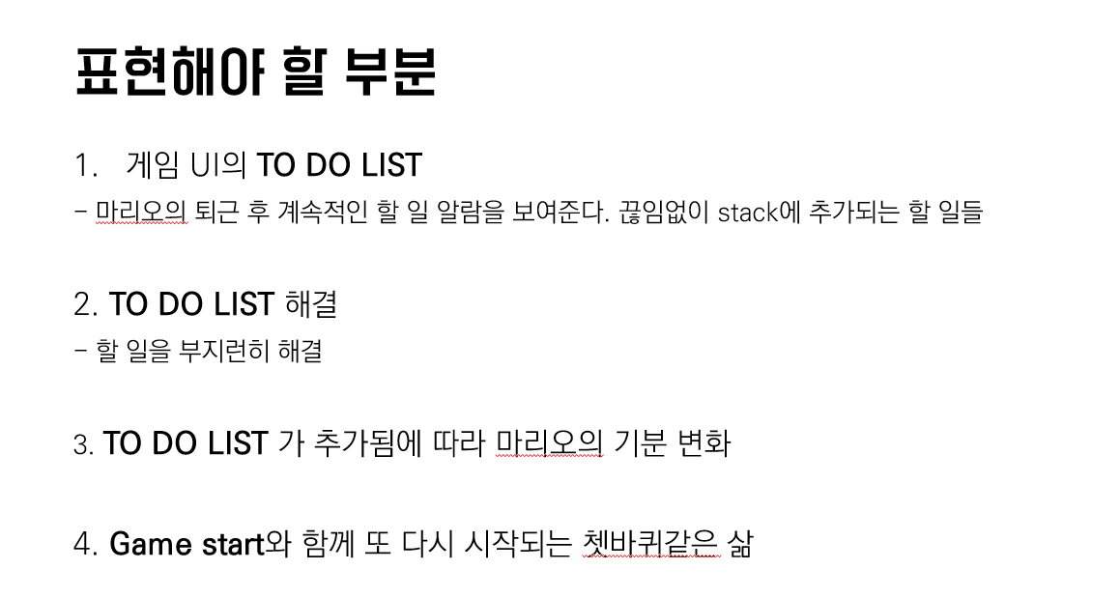
1. TO DO LIST
전기세 납부하기
피치 공주 구하기
버섯 왕국 정비하기
파이어 플라워 개론 공부하기
파이어 플라워 개론 실습하기
화장실 청소하기
버섯 왕국 역사 시험 준비하기
식료품 장 봐오기
> 기존 UI에서 TO DO LIST part를 추가해서 계속적으로 알림이 쌓이게 할 예정이다.

Slide 10
2. TO DO LIST 해결
> TO DO LIST part에서 마리오가 하나씩 해결할 때마다 list에서 제거할 생각이다.

Slide 11
3. 마리오의 기분 변화
> TO DO LIST가 쌓일 때 동시에 마리오의 기분( 오른쪽 하단 ) 변화가 나쁘게 변화할 예정이다.

Slide 12
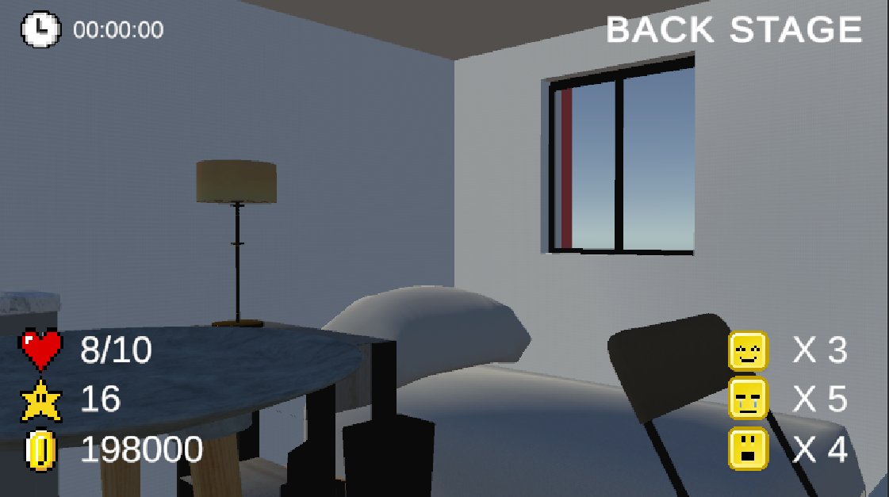
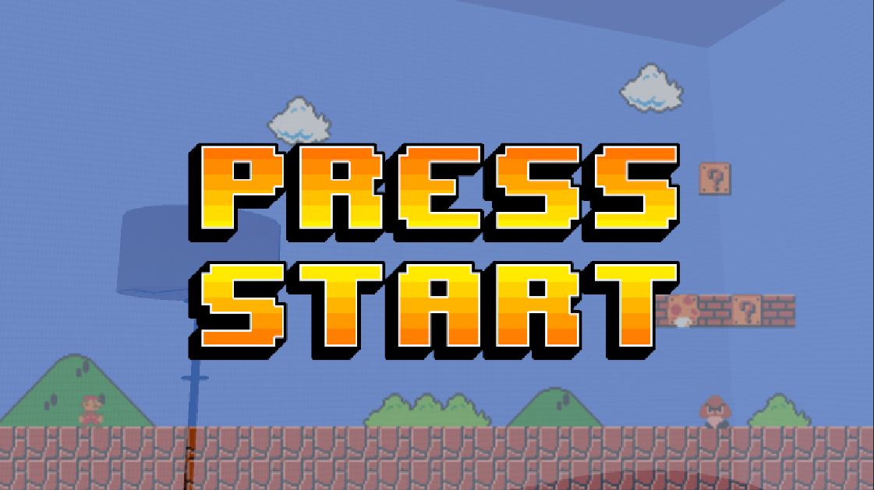
3. 쳇바퀴 같은 삶
> TO DO LIST를 해결하고 드디어 침대로가 휴식을 취하려는 마리오는 누군가의 동전 삽입 소리가 들림과 함께 다시 게임 속으로 출근을 해야 하는 것을 보여주었다.
이는 기존 마리오 기분 UI에서 게임 시작 화면으로 전환하는 것으로 표현하고자 한다.

